Slide 1
第45讲 ContentProvider

Slide 2
本章学习目标：
掌握ContentProvider(内容提供者)实现数据共享

Slide 3
ContentProvider简介
为了在应用程序之间交换数据,Android提供了ContentProvider,它提供了不同应用程序之间交换数据的标准API。
当一个应用程序需要把自己的数据暴露给其他应用程序使用时，该应用程序通过提供ContentProvider来实现；
其他应用程序可通过ContentResolver来操作ContentProvider暴露的数据。
使用ContentProvider共享数据的好处是统一了数据访问方式
ContentProvider是四大组件之一，也需要在AndroidManifest.xml文件中进行配置。

Slide 4
使用ContentProvider共享数据
第一步需要继承ContentProvider并重写下面方法：
public class PersonContentProvider extends ContentProvider{
public boolean onCreate()
public Uri insert(Uri uri, ContentValues values)
public int delete(Uri uri, String selection, String[] selectionArgs)
public int update(Uri uri, ContentValues values, String selection, String[] selectionArgs)
public Cursor query(Uri uri, String[] projection, String selection, String[] selectionArgs, String sortOrder)
public String getType(Uri uri)}
对于ContentProvider而言，Uri是一个非常重要的概念，后面详细介绍Uri的相关知识。

Slide 5
使用ContentProvider共享数据
第二步需要在AndroidManifest.xml使用<provider>对该ContentProvider进行配置，为了能让其他应用找到该ContentProvider ， ContentProvider 采用了authorities（主机名/域名）对它进行唯一标识：
<manifest .... >
<application android:icon="@drawable/icon" android:label="@string/app_name">
<provider android:name=".PersonContentProvider" android:authorities="cn.itcast.provider.personprovider"/>
</application>
</manifest>

Slide 6
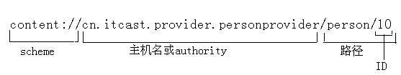
Uri介绍
Uri代表了要操作的数据，Uri主要包含了两部分信息：
1、需要操作的ContentProvider
2、对ContentProvider中的什么数据进行操作，一个Uri由以下几部分组成：

Slide 7
Uri介绍
ContentProvider（内容提供者）的scheme已经由Android所规定，
scheme为：content://
主机名（或叫Authority）用于唯一标识这个ContentProvider，外部调用者可以根据这个标识来找到它。
路径（path）可以用来表示我们要操作的数据，路径的构建应根据业务而定，如下:
要操作person表中的所有记录，可以构建这样的路径:/person
要操作xxx表中的记录，可以构建这样的路径:/xxx
要操作person表中id为10的记录，可以构建这样的路径:/person/10
要操作person表中id为10的记录的name字段， person/10/name

Slide 8
Uri介绍
当然要操作的数据不一定来自数据库，也可以是文件、xml或网络等他存储方式，如下:
要操作xml文件中person节点下的name节点，可以构建这样的路径：/person/name
如果要把一个字符串转换成Uri，可以使用Uri类中的parse()方法，如下：
Uri uri = Uri.parse("content://cn.itcast.provider.personprovider/person")

Slide 9
ContentUris类使用介绍
ContentUris类用于获取Uri路径后面的ID部分，它有两个比较实用的方法：
withAppendedId(uri, id)用于为路径加上ID部分：
Uri uri = Uri.parse("content://cn.itcast.provider.personprovider/person")
Uri resultUri = ContentUris.withAppendedId(uri, 10);
//生成后的Uri为：content://cn.itcast.provider.personprovider/person/10
parseId(uri)方法用于从路径中获取ID部分：
Uri uri = Uri.parse("content://cn.itcast.provider.personprovider/person/10")
long personid = ContentUris.parseId(uri);//获取的结果为:10

Slide 10
使用ContentResolver操作ContentProvider中的数据
当外部应用需要对ContentProvider中的数据进行添加、删除、修改和查询操作时，可以使用ContentResolver 类来完成，要获取ContentResolver 对象，可以使用Activity提供的getContentResolver()方法。 ContentResolver 类提供了与ContentProvider类相同签名的四个方法：

Slide 11
使用ContentResolver操作ContentProvider中的数据
public Uri insert(Uri uri, ContentValues values)
该方法用于往ContentProvider添加数据。
public int delete(Uri uri, String selection, String[] selectionArgs)
该方法用于从ContentProvider删除数据。
public int update(Uri uri, ContentValues values, String selection, String[] selectionArgs)
该方法用于更新ContentProvider中的数据。
public Cursor query(Uri uri, String[] projection, String selection, String[] selectionArgs, String sortOrder)
该方法用于从ContentProvider中获取数据。

Slide 12

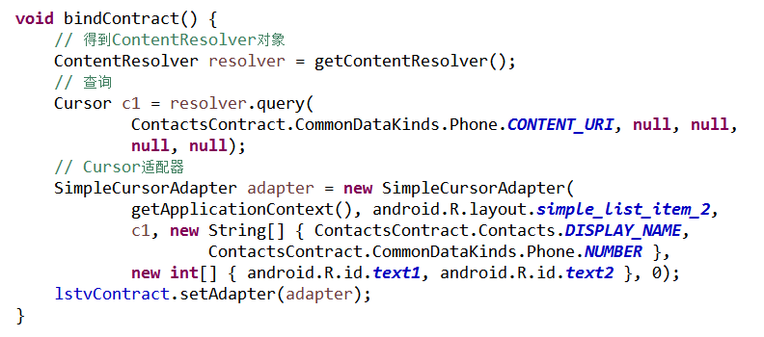
案例分析--操作手机通讯录的数据（查询）
content://com.android.contacts/data/phones

Slide 13
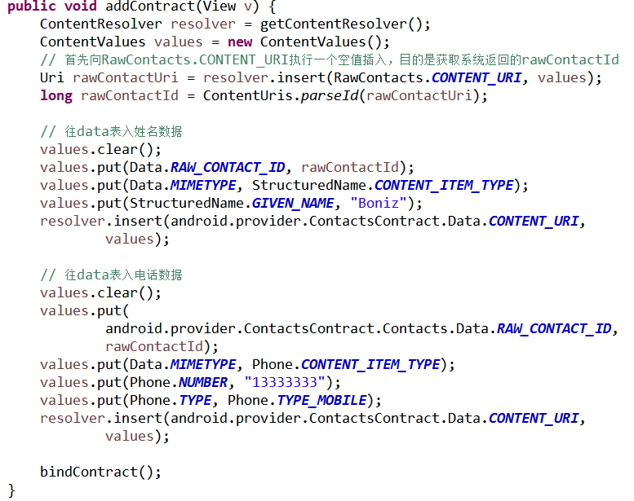


案例分析– 操作手机通讯录的数据（添加）
content://com.android.contacts/raw_contacts
content://com.android.contacts/data

Slide 14
案例分析– 操作手机通讯录的数据
使用ContentResolver对通信录中的数据进行添加、删除、修改和查询操作：
加入读写联系人信息的权限
<uses-permission android:name="android.permission.READ_CONTACTS" />
<uses-permission android:name="android.permission.WRITE_CONTACTS" />

